Slide 1


CÓMO APRENDEN LOS NIÑOS DE EDUCACIÓN
POR EDITH LEONARDO HERNÀNDEZ

Slide 2

La importancia de relacionar la didáctica con la terapia ocupacional surge de la preocupación al observar las diferentes gestiones de los estudiantes en la vida cotidiana relacionada con su licenciatura de estudios al considerar que en los diferentes ámbitos de la sociedad principalmente el educativo, también se puede incursionar efectuando y apoyando directa e indirectamente en la enseñanza y aprendizaje de los estudiantes de los diferentes niveles educativos, sobre todo en educación básica, por esto, se debe considerar que los alumnos primeramente necesitan adquirir conocimientos teóricos para que posteriormente y haciendo uso de esos saberes previos puedan desarrollarse laboralmente en las diferentes instituciones o empresas que se lo soliciten o para que pueda crear su propio centro de rehabilitación como terapeutas ocupacionales.
JUSTIFICACIÓN

Slide 3

Con este material el docente podrá apoyarse para impartir la unida tres correspondiente a la temática 6 titulada “Las diferentes etapas de desarrollo en los seres humanos” de la unidad de aprendizaje Didáctica aplicable a Terapia Ocupacional y se cubrirá el objetivo específico:
El terapeuta ocupacional analizará las diferentes formas de aprendizaje de los alumnos de educación básica
.
.
GUÍA

Slide 4
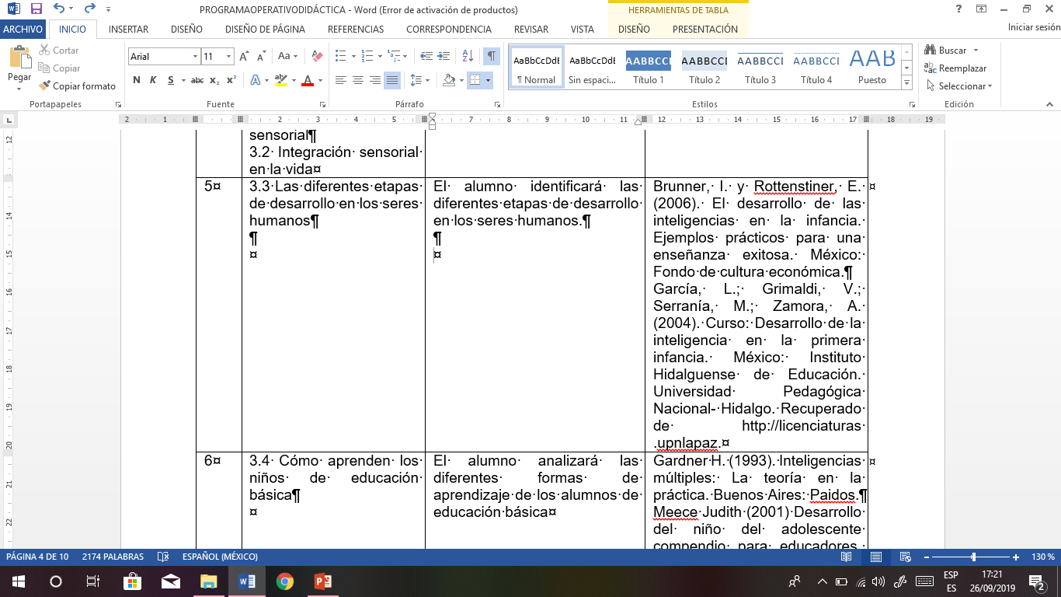

Slide 5

Cómo aprenden los niños
Consultar la siguiente liga: https://youtu.be/z-iWzN
Q6aGk
12 SUGERENCIAS

Slide 6
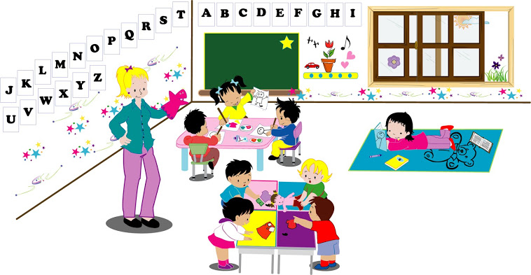
1. Participación activa
El aprendizaje requiere la participación activa y constructiva del estudiante.
El aprendizaje en la escuela requiere que los estudiantes presten atención, observen, memoricen, entiendan, establezcan metas y asuman la responsabilidad de su propio aprendizaje. Los maestros deben ayudar a los estudiantes a ser activos y orientar sus metas,
al construir sobre su deseo natural de, entender cosas nuevas y dominarlas.

Slide 7

Sugerencias de como abordarlas
Evite situaciones en donde los estudiantes sean oyentes pasivos por largos periodos.
• Proporcione a los estudiantes actividades manuales, como experimentos, observaciones, proyectos, etcétera.
• Aliente la participación en discusiones de clase y otras actividades cooperativas.
• Organice visitas escolares a museos y parques tecnológicos.
• Permita a los estudiantes tomar algo de control sobre su propio aprendizaje.
• Ayude a los alumnos a crear metas de aprendizaje en función de sus intereses
y aspiraciones futuras.

Slide 8
2. Participación social
El aprendizaje es primordialmente una actividad social, y para que éste ocurra es fundamental que el alumno participe en la vida social de la escuela.
La actividad social y la participación comienzan a edad temprana. Los padres interactúan con sus hijos y a través de estas interacciones los niños adquieren las conductas que les permiten convertirse en miembros efectivos de la sociedad. De acuerdo con el psicólogo Lev Vygotsky, los niños aprenden haciendo suyas las actividades, hábitos, vocabulario e ideas de los miembros de la comunidad en la que crecen.

Slide 9
Sugerencias de como abordarlas
Ordenar a los estudiantes que trabajen en grupos y asumir el papel del coordinador que provee guía y apoyo a los grupos.
• Crear un ambiente de clase que incluya lugares de trabajo grupal donde los recursos sean compartidos.
A través del modelaje y la coordinación, enseñar a los estudiantes cómo cooperar unos con otros.
• Crear circunstancias para que los estudiantes interactúen unos con otros, para que expresen sus opiniones y evalúen los argumentos de otros estudiantes.

Slide 10
3. Actividades significativas
Las personas aprenden mejor cuando participan en actividades que perciben como útiles en la vida cotidiana y que culturalmente son relevantes.
Algunas veces las actividades escolares no son significativas porque culturalmente son inapropiadas. Muchas escuelas son comunidades en las que niños de diversas culturas aprenden juntos. Hay diferencias culturales sistemáticas en las prácticas, hábitos, roles sociales, etcétera, que influyen en el aprendizaje.
Algunas veces, actividades significativas para estudiantes que provienen de un grupo cultural no lo son para alumnos que provienen de otro grupo cultural.

Slide 11
Sugerencias de como abordarlas
Cuando la actividad es usada típicamente en la vida cotidiana, los estudiantes pueden mejorar su lenguaje oral y sus habilidades de comunicación al participar en debates; sus habilidades de escritura pueden mejorarse cuando participan en la edición de un periódico escolar; pueden aprender ciencia al participar en un proyecto ambiental de su escuela o comunidad.

Slide 12
4. Relacionar nueva información con conocimiento previo
El nuevo conocimiento es construido sobre las bases de lo que ya se entiende y se cree.
No es posible entender, recordar o aprender algo que es completamente extraño. El conocimiento previo es necesario para entender una tarea. Pero cumplir con el prerrequisito del conocimiento previo sigue sin ser suficiente para asegurar resultados adecuados. La gente debe activar su conocimiento previo a fin de ser capaz de usarlo para aprender y entender.

Slide 13
Sugerencias de como abordarlas
Los docentes ponen a discusión el contenido de la lección antes de iniciarla, con el fin de asegurar que los estudiantes tienen el conocimiento previo necesario y puedan reactivarlo.
Los maestros no sólo deben saber que los estudiantes conocen algo acerca del tema que se verá en clase, sino que requieren investigar el conocimiento previo de los alumnos a detalle para identificar los equívocos.

Slide 14
5. Uso de estrategias
El empleo de estrategias efectivas y flexibles ayuda al estudiante a entender, razonar, memorizar y resolver problemas.
Las estrategias son importantes porque ayudan a los estudiantes a entender y resolver problemas y son adecuados para ciertas situaciones. Las estrategias pueden mejorar el aprendizaje y hacerlo más rápido. Las estrategias pueden diferir en su precisión, en su dificultad de ejecución, en sus demandas de procesamiento y en el rango de problemas a los que se aplican. Mientras más amplio sea el rango de estrategias que los niños puedan usar, más exitosos podrán ser al resolver problemas, leer, comprender textos y memorizar.

Slide 15
Sugerencias de como abordarlas
Es importante asegurarse de que los estudiantes aprendan estas estrategias por sí mismos y no tengan siempre que apoyarse en sus maestros para que les den el apoyo necesario. Los maestros necesitan disminuir gradualmente su participación en clase y permitir a los estudiantes tomar una mayor responsabilidad durante su aprendizaje.

Slide 16
6. Autorregulación y reflexión
Los estudiantes deben saber cómo planear y monitorear su
aprendizaje, determinar sus propias metas de aprendizaje y
corregir sus errores.
Durante la autorregulación el estudiante debe ser consciente de sus creencias y estrategias. También debe ser capaz de distinguir entre apariencia y realidad, entre las creencias comunes y conocimiento científico, por ejemplo.
Esta reflexión puede desarrollarse a través de la discusión, debates y ensayos, que impulsen a los niños no sólo a expresar sus opiniones sino también a defenderlas.

Slide 17
Sugerencias de como abordarlas
Planear cómo resolver problemas, diseñar experimentos y leer libros.
• Evaluar los planteamientos, argumentos y solución de problemas de otros y de sí mismos.
• Verificar su pensamiento y formularse a sí mismos preguntas acerca de su comprensión: “¿Por qué lo hago?”, “¿qué tan bien lo hago?”, “¿qué falta por hacer?”.
• Desarrollar un conocimiento realista acerca de sí mismos como estudiantes:
Establecer sus propias metas de aprendizaje
• Conocer cuáles son las estrategias más efectivas
y cuándo usarlas

Slide 18
7. Reestructurar el conocimiento previo
Algunas veces el conocimiento previo puede obstaculizar el aprendizaje nuevo. Los estudiantes deben aprender cómo resolver las inconsistencias internas y, es necesario, reestructurar los conceptos preexistentes.
A veces el conocimiento previo se opone a la comprensión de nueva información.
Esto es frecuente en el aprendizaje de ciencias y matemáticas, pero se aplica a todas las áreas temáticas y materias. Esta situación ocurre porque nuestro conocimiento actual del mundo físico y social, de historia, de teoría numérica; es producto de cientos de años de actividad cultural y ha cambiado radicalmente la manera intuitiva de explicación de los fenómenos

Slide 19
Sugerencias de como abordarlas
Los maestros deben construir sobre las ideas preexistentes y poco a poco guiar a los alumnos hacia conocimientos más maduros. Ignorar las creencias previas puede formar en ellos conceptos erróneos.
Hay que proporcionar a los estudiantes observaciones y experimentos que comprueben que algunas de sus creencias son equivocadas. Ejemplos extraídos de la historia de la ciencia pueden usarse con este propósito.
Las explicaciones científicas deben presentarse con claridad y, si es posible, ejemplificarse con modelos.

Slide 20
8. Comprender, más que memorizar
Se aprende mejor cuando el material está organizado alrededor de explicaciones y principios generales que cuando se basa en la memorización de hechos aislados y procedimientos.
Para comprender lo que se les empieza a enseñar, se debe dar a los estudiantes la oportunidad de pensar lo que están haciendo, de hablar acerca de ello con otros estudiantes y otros maestros, para clarificarlo y entender cómo puede aplicarse en muchas situaciones.

Slide 21
Sugerencias de como abordarlas
Pedir a los estudiantes que expliquen un fenómeno o concepto con sus propias palabras.
• Mostrar a los estudiantes cómo dar ejemplos que ilustren la aplicación de los principios o cómo trabajan o funcionan las leyes.
• Los estudiantes deben ser capaces de resolver problemas característicos del tema o de la asignatura. Los problemas crecerán en dificultad a medida que los estudiantes incrementen su experiencia.

Slide 22
9. Aprender a transferir
El aprendizaje se torna más significativo cuando las lecciones se aplican a situaciones de la vida cotidiana.
Frecuentemente los estudiantes no pueden aplicar lo que aprenden en la escuela a la solución de problemas del mundo real. Por ejemplo, pueden comprender las leyes de Newton en la escuela, pero no saben cómo aplicarlas en situaciones cotidianas.
La transferencia es muy importante.

Slide 23
Sugerencias de como abordarlas
Ayudar a los estudiantes a ver las implicaciones de la transferencia de la información que están aprendiendo.
Aplicar lo aprendido en una materia o tema, en otras áreas relacionadas.
Mostrar a los estudiantes cómo abstraer principios generales de ejemplos concretos.
Enseñarles a comprender, más que a memorizar.

Slide 24
10. Dar tiempo para la práctica
Aprender es una tarea cognitiva compleja que no puede ser apresurada.
Requiere un tiempo y periodos de práctica para comenzar a construir experiencia en el área.
La gente debe llevar a cabo una gran cantidad de práctica para adquirir competencia en un área. Aun pequeñas diferencias en el tiempo durante el cual las personas son expuestas a la información pueden resultar en grandes diferencias en torno a la información que adquiere.

Slide 25
Sugerencias de como abordarlas
Incrementar el tiempo que los estudiantes dedican al aprendizaje en el salón de clases.
Dar a los estudiantes tareas de aprendizaje consistentes con lo que ya conocen.
No intentar abarcar muchos tópicos a la vez. Dar tiempo a los estudiantes para entender la información nueva.
Ayudar a los estudiantes a involucrarse en una práctica deliberada que incluya el pensamiento activo y el monitoreo de su propio aprendizaje, (autorregulación).
Mantener contacto con los padres, de modo que éstos aprendan a proporcionar a sus hijos experiencias educativas enriquecedoras.

Slide 26
11. Diferencias de desarrollo e individuales
Los niños aprenden mejor cuando sus diferencias individuales son tomadas en cuenta.
A medida que el niño se desarrolla o madura, estructura nuevas formas de representación del mundo y también transforma los procesos y estrategias que usa para manipular estas representaciones.

Slide 27
Sugerencias de como abordarlas
Apoye las áreas fuertes del estudiante y utilícelas para mejorar su desempeño académico global.
• Guíe y rete el pensamiento y el aprendizaje del estudiante.
• Dirija a los niños preguntas y problemas que estimulen el pensamiento.
Urja a los alumnos a probar hipótesis de diferentes maneras.
• Establezca conexiones con el mundo real proporcionándoles problemas y materiales vinculados con situaciones de la vida cotidiana.
• Muestre a los alumnos cómo pueden usar su perfil único de inteligencia para resolver problemas del mundo real.

Slide 28
12. Alumnos motivados
El aprendizaje está fuertemente influido por la motivación del alumno. La conducta y las afirmaciones de los maestros pueden motivarlos hacia el estudio.
Los alumnos motivados son fáciles de reconocer: tienen una gran pasión por alcanzar sus metas y están dispuestos a realizar grandes esfuerzos durante el aprendizaje; también muestran gran determinación y persistencia.
La motivación intrínseca ocurre cuando el estudiante participa activamente en las actividades sin requerir un reconocimiento por ello.

Slide 29
Sugerencias de como abordarlas
Reconozca los logros del alumno.
• Atribuya los logros del estudiante a factores internos, no a los externos (por ejemplo, “Tienes buenas ideas”).
El aprendizaje está fuertemente influido por la motivación del alumno. La conducta y las afirmaciones de los maestros pueden motivarlos hacia el estudio.
Ayude a los estudiantes a creer en sí mismos (“Haz hecho un gran esfuerzo, en matemáticas y tus calificaciones han mejorado mucho”).
• Retroalimente al alumno acerca de las estrategias que usa e instrúyalo sobre cómo mejorarlas.
• Ayude a los estudiantes a establecer metas realistas.

Slide 30

Imagen con diseño de título
Stella Vosniadou (2000) Cómo aprenden los niños. Serie prácticas educativas – 7. International Academy of Education.
Gardner H. (1993). Inteligencias múltiples: La teoría en la práctica. Buenos Aires: Paidos.
Meece Judith (2001) Desarrollo del niño del adolescente compendio para educadores. México McGraw-Hill Interamericana

Slide 31
MUCHAS GRACIAS

